Slide 2
Разработал преподаватель-организатор ОБЖ, учитель физики, информатики
Князев Олег Анатольевич
МБОУ СОШ №13
ст. Новопетровской
Краснодарского края
2012г.

Slide 3
Устройство АК-74 | 100 | 200 | 300
Явление выстрела | 100 | 200 | 300
Элементы траектории | 100 | 200 | 300
Финал

Slide 4
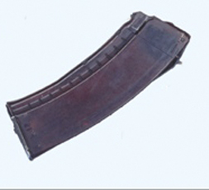
Устройство автомата - Вопрос 100
Вопрос: Как называется эта часть автомата?
Ответ:

Slide 5
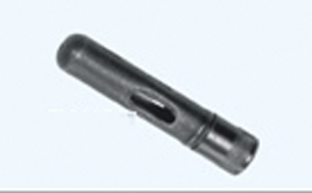
Устройство автомата - Вопрос 200
Вопрос: Как называется эта часть автомата?
Ответ:

Slide 6
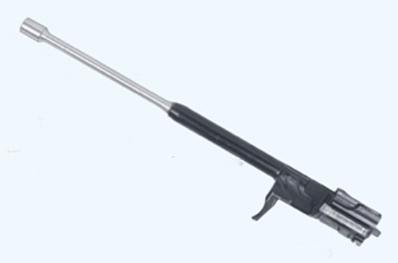
Устройство автомата - Вопрос 300
Вопрос: Как называется эта часть автомата?
Ответ:

Slide 7
Явление выстрела - Вопрос 100
Вопрос: Выбрасывание пули или снаряда из канала ствола оружия под воздействием пороховых газов, образовавшихся в результате сгорания порохового заряда
Ответ:

Slide 8
Явление выстрела - Вопрос 200
Вопрос: скорость пули в момент вылета из канала ствола оружия
Ответ:

Slide 9
Явление выстрела - Вопрос 300
Вопрос-аукцион:
учащиеся ставят ставки, игрок с большей ставкой отвечает на вопрос.

Slide 10
Элементы траектории - Вопрос 100
Вопрос: кривая линия, описываемая центром тяжести пули при полете в воздухе от точки вылета до точки встречи
Ответ:

Slide 11
Элементы траектории - Кот в мешке – цена 400
Кот в мешке. Тот кто выбрал этот вопрос, говорит, кому отвечать на этот вопрос
Кот в мешке

Slide 12
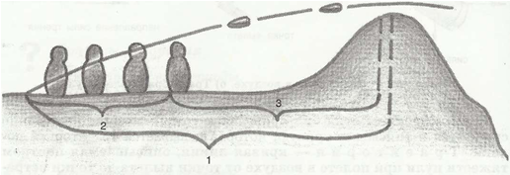
Элементы траектории - Вопрос 300
Вопрос: Расставить правильно: поражаемое, прикрытое, непоражаемое пространство
Ответ:

Slide 13
Устройство автомата - Ответ 100
Ответ: магазин
Своя игра

Slide 14
Устройство автомата - Ответ 200
Ответ: пенал
Своя игра

Slide 15
Устройство автомата - Ответ 300
Ответ: Затворная рама с газовым поршнем
Своя игра

Slide 16
Явление выстрела - Ответ 100
Ответ: выстрел
Своя игра

Slide 17
Явление выстрела - Ответ 200
Ответ: начальная скорость пули
Своя игра

Slide 18
Вопрос-аукцион - Ответ 300
Ответ: пробивное действие пули – способность пули пробивать различные преграды и сохранять свои поражающие свойства на определенном расстоянии.
Своя игра

Slide 19
Элементы траектории - Ответ 100
Ответ: траектория
Своя игра

Slide 20
Кот в мешке – цена 400 - ответ
Ответ: После вылета из канала ствола оружия, на пулю действуют две силы: сила тяжести, направленная вертикально вниз, и сила трения, или сила сопротивления воздуха, направленная в сторону, противоположную движению
Своя игра

Slide 21
Элементы траектории - Ответ 300
Ответ:
1-прикрытое пространство, 2-поражаемоепространство, 3-непоражаемое пространство
Своя игра

Slide 22
Финальный вопрос: делайте ставки
Вопрос: назовите основные части автомата
Ответ

Slide 23
Финальный вопрос: ответ
Конец игры:

Slide 24
Вопрос аукцион
Дайте определение пробивного действия пули
Ответ:

Slide 25
Кот в мешке – цена 400
Какие силы действуют на пулю, после вылета из канала ствола?
ответ

Slide 26
Конец игры

